Slide 1
【講義２】
サービス提供の基本的な考え方

Slide 2
この講義のねらい
【ねらい】
サービス提供の基本的な考え方を理解し、利用者中心のサービ提供を実施する。
【内容】
利用者（本人）主体、自立（自律）支援、エンパワメント、ＩＣＦの障害構造、権利擁護、合理的配慮、専門性、チームアプローチ、連携等について理解し、（個別）支援計画作成、（個別）支援実施において活用できること。

Slide 3
障害者の日常生活及び社会生活を総合的に支援するための法律
（基本理念）
第一条の二 障害者及び障害児が日常生活又は社会生活を営むための支援は、全ての国民が、障害の有無にかかわらず、等しく基本的人権を享有するかけがえのない個人として尊重されるものであるとの理念にのっとり、全ての国民が、障害の有無によって分け隔てられることなく、相互に人格と個性を尊重し合いながら共生する社会を実現するため、全ての障害者及び障害児が可能な限りその身近な場所において必要な日常生活又は社会生活を営むための支援を受けられることにより社会参加の機会が確保されること及びどこで誰と生活するかについての選択の機会が確保され、地域社会において他の人々と共生することを妨げられないこと並びに障害者及び障害児にとって日常生活又は社会生活を営む上で障壁となるような社会における事物、制度、慣行、観念その他一切のものの除去に資することを旨として、総合的かつ計画的に行わなければならない。

Slide 4


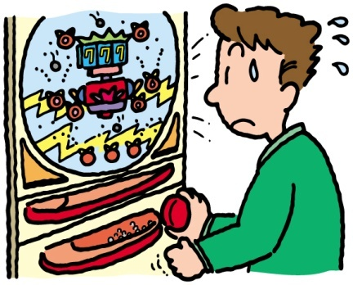
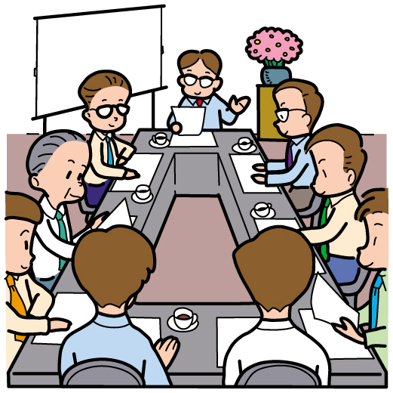


障害者総合支援法のサービス提供
（地域生活モデル・本人中心の支援）
働く・日中活動
医療
余暇活動
サービス担当者会議
住まい
人間関係

Slide 5
１．利用者主体ということ
支援を必要とする人々は、種々のハンディによる困難を抱えているが、基本的には各種サービス等を主体的に利用し、自分の人生を切り開いていく人
福祉サービスを提供する際においては、利用者がそれらを主体的に活用して、人生を歩めるよう支援していくことが重要
人生の主人公は
利用者本人

Slide 6
２．利用者の自立（自律）ということ
福祉サービスを提供する際においては、利用者がそれらを主体的に活用して、人生を歩めるよう支援していくことが重要。
○福祉サービスの利用においても、自分の人生は自分で決めていくこと。
○すなわち、その人の自立あるいは自律を尊重していくことが重要。
自己決定の尊重・
意思決定の支援

Slide 7
自立生活運動(I.L)の自立理念
朝起きて、着替えをして食事が終わるのに２時間かかってしまい、出かけることができない人より、15分で着替えさせてもらい、食事を介助してもらって、仕事に行く人の方が自立している。
自立＝一人ですること
自立＝依存しても自分らしく生きる

Slide 8
障害者の自立とは
■「自立（生活）とは、そこに住むか、いかに住むか、どうやって自分の生活をまかなうか、を選択する自由をいう。それは自分が選んだ地域で生活することであり、ルームメートを持つか一人暮らしをするか自分で決めることであり、自分の生活……（日々の暮らし、食べ物、娯楽、趣味、悪事、善行、友人等々）……、すべてを自分の決断と責任でやっていくことであり、危険を冒したり、誤ちを犯す自由であり、自立した生活をすることによって、自立生活を学ぶ自由でもある。」
■以上「リハビリテーションギャゼット」からの引用
←全国自立生活支援センターＨ．Ｐより
Gazette Internarional Networking Institute(GINI)
4207 Lindell Boulevard,#110 Saint Louis,Missouri 63108-2915 USA
TEL:314-534-0475 FAX:314-534-5070 E-mail:http//www.post-polio.org

Slide 9
３．エンパワメントということ
それまでの人的・社会的環境によって、主体的に自らの力を発揮することが困難な状態、すなわちパワレス（力を失った）な状況がある。
それぞれの強み（ストレングス：strength)に働きかけて、
本来持っている能力を十分に発揮できるような支援に心がける。
取り巻く環境の改善を行ったり、エンパワメントしていく過程で
環境の改善につながったりしていきます。

Slide 10
４．ＩＣＦ国際障害分類の障害構造
Health Condition健康状態
（disorder／disease）（変調／病気）
Body functions
&Structures
心身機能・身体構造
Activity
活 動
Participation
参 加
Environmental Factors
環境的因子
Personal Factors
個人的因子
Contextual Factors 背景因子

Slide 11
５．権利擁護（アドボカシー）ということ
虐待防止など障害者の人権を擁護していくこと
自ら権利を擁護していくことに困難を抱える障害者の権利を代弁していくこと
権利擁護（アドボカシー）の考え方を、 個別支援計画の中に具体的に入れていくことが重要となる。
（自己決定及 び意思決定支援と関連する。）

Slide 12
６．合理的配慮ということ
社会的障壁の除去を必要としている旨の意思表明が あった場合に、過度な負担になり過ぎない範囲で、社会的障壁を取り除くために必要な便宜を提供していくこと。
個々の合理的配慮は、個別性が高いため、サービス提供における個別支援計画の作成・実施のなかで実現していく。

Slide 13
合理的配慮と考えられる例
（厚生労働省・福祉事業者向けガイドライン）
事業者は、個々の場面において、障害者から現に社会的障壁の除去を必要としている旨の意思の表明があった場合には、次のような合理的配慮を提供することが求められています。合理的配慮を提供する際には、障害者の性別、年齢、状態等に十分に配慮することが必要です。
ここに記載する事例はあくまで例示であり、これに限られるものではありません。また、事業者に強制する性格のものではなく、ここに記載された事例であっても、事業者の事業規模等によっては過重な負担となる可能性があるため、事業者においては、法、基本方針及び本指針を踏まえ、具体的場面や状況に応じて柔軟に対応することが期待されます。 なお、合理的配慮の提供に当たっては、個別の支援計画（サービス等利用計画、ケアプラン等）に位置付けるなどの取組も望まれます。

Slide 14
７．チームアプローチということ
情報を共有し合い、一緒に、同じ目的に向かって支援を探ることを通してチームワークが生まれる（サービス担当者会議の場等を活用）
→ 同じ方向を見る関係

Slide 15

チームアプローチということ
（事業所内で支援会議）
サービス管理責任者
Ａ従業者
Ｃ従業者
Ｂ従業者
Ｄ従業者

Slide 16
チームアプローチということ
（地域のサービス担当者会議で）
相談支援専門員
医療関係者
Ａサービス管理責任者
心理職
Ｂサービス管理責任者
当事者・家族
Ｃサービス管理責任者
Ａ行政職員
Ｂ行政職員

Slide 17



サービス管理責任者の立位置
サービス担当者会議や事業所内の支援会議を活用しながらサビ管の様々な役割を果たしていきたいわ
支援会議
サービス担当者会議

Slide 18
８．連携ということ
施設や事業所内でのサービスだけでは利用者のすべてのニーズには応えられていないことの限界を見極め、施設外の事業者や関係機関との連携に踏み出す。
→ ネットワークを構築

Slide 19
個別支援計画は連携ツール
連携していくためには、共通言語としての個別支援計画が必要であること、それを関係者が一緒に作っていくことを認識する
→ツールを使いこなす

Slide 20
９．専門性を高めるということ
施設外のさまざまな関係機関と連携して支援するために、対等な立場で協働していくことは、多分野協働（interdisciplinary)とよばれるが、その基盤となる専門性が必要となる。
→ 普段からの研鑽
医療機関と連携する機会が多くなる
医学的な知識、リハビリに関する知識等が必要

Slide 21
１０．個別支援計画の作成と実施に
基本的な考え方の要素が常に含まれていること
利用者（本人）主体、自立（自律）支援、エンパワメント、ＩＣＦの障害構造、権利擁護、合理的配慮、専門性、チームアプローチ、連携等の様々な要素がしっかり押さえられ、含まれた個別支援計画が作成され、実践に結びつけて行くことが重要。
振り返りやスーパービジョンの視点でもある。

Slide 22
個別支援計画による支援（PDCAサイクル）
PLAN
計 画
ACTION
対 応
マネジメント
サイクル
DO
実 行
CHECK
チェック

